Slide 1
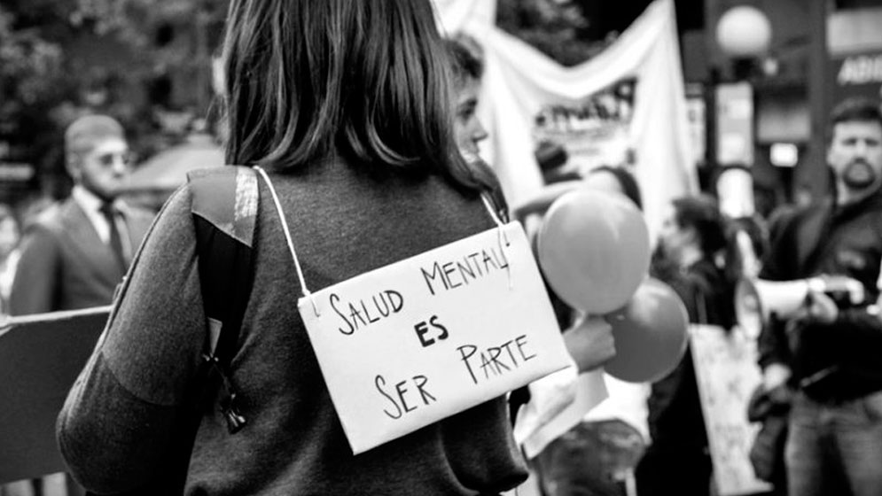
Salud Mental en el contexto de la pos-pandemia: formación en salud mental desde una perspectiva de reducción de riesgos y daños
Dra. Jorgelina Di Iorio
Intercambios Asociación Civil
CONICET - UBA
Notes:
autoregulacion, cuidados societales, heterocuidados
investigacion-intervención-incidencia
individual-colectivo-institucional
diapo de conferencia, diapo de redes, qr para acceder a materiales y articulos Pedir el meme de la bolsa y pachu en mejor calidad

Slide 2
Investigación
Intervención
Incidencia Política
Capacitación

Slide 3
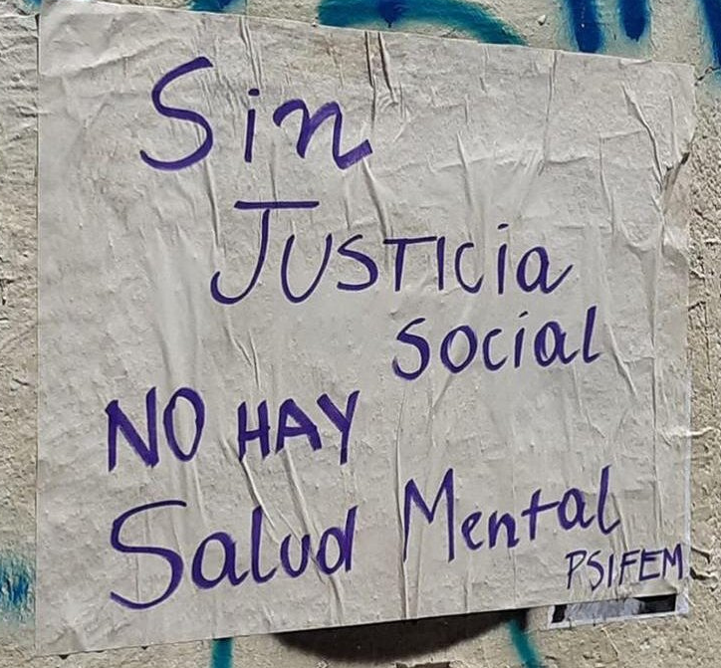
La salud mental es un proceso complejo determinado por componentes políticos, históricos, socio-económicos, de género, de edad, culturales, biológicos y psicológicos, cuyo desarrollo implica una dinámica de construcción social vinculada a la concreción de los derechos humanos y sociales de todas las personas.
Ley Nacional de Salud Mental Nº 26.657
Notes:
La salud esta ligada a la concreción de los DDHH, la salud mental…

Slide 4
¿Qué desafíos para la atención en salud de las adolescencias en el contexto de la pos-pandemia? ¿Cómo se traducen en contenidos para la formación para efectos socio-sanitarios?

Slide 5
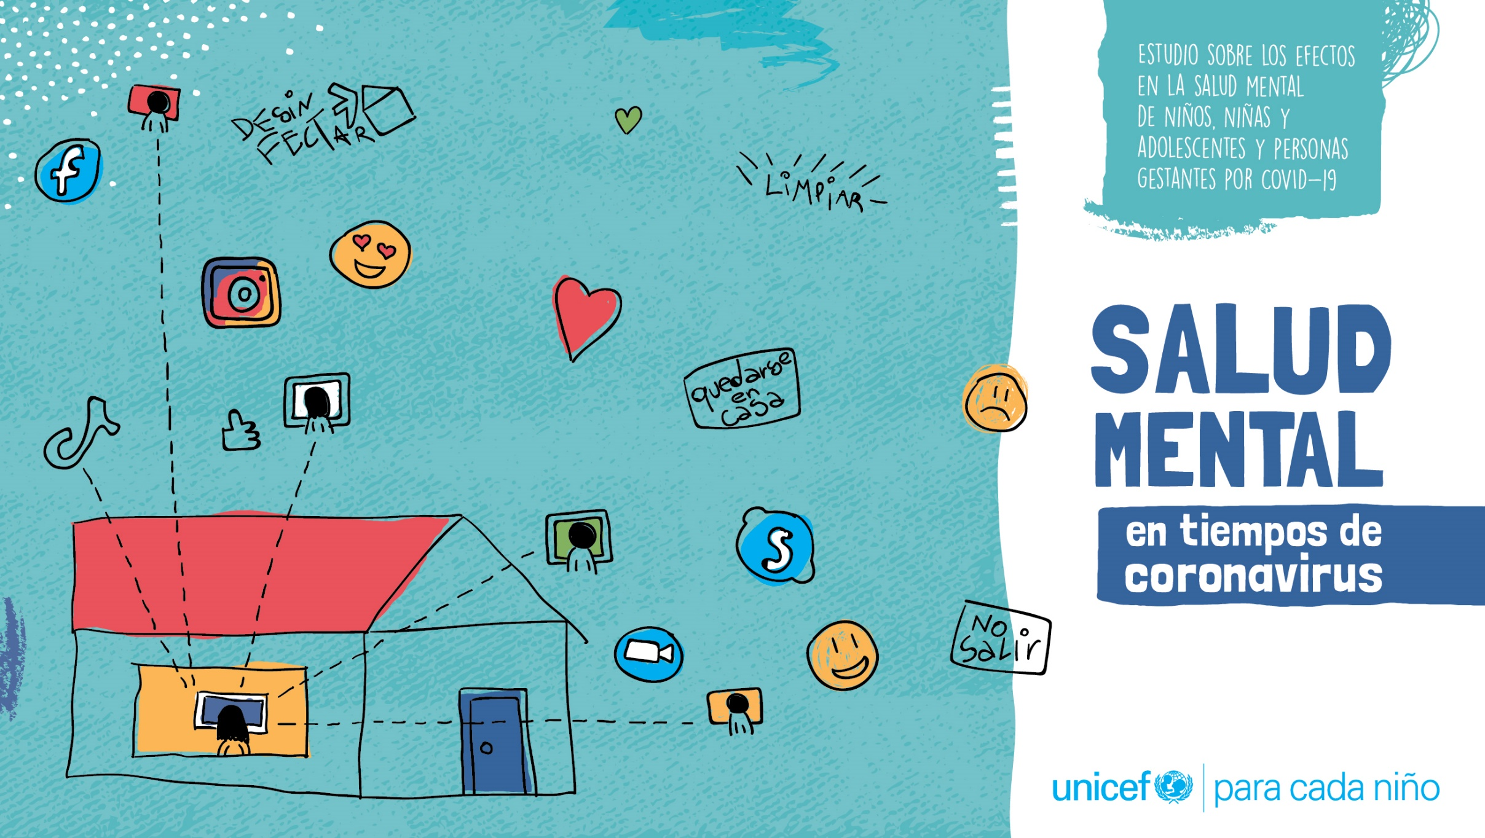
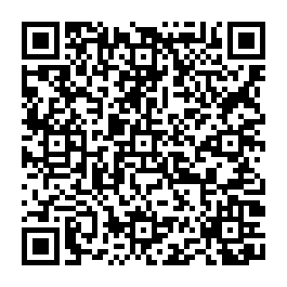
Ianella, Resistencia, Chaco

Slide 6
Infancias y Adolescencias en primera persona

Slide 7
Adolescencias, Salud mental y pandemia en primera persona
Fueron económicamente muy afectados. El Ingreso Familiar de Emergencia (IFE) colaborado para sustentar necesidades básicas, especialmente entre quienes no estudiaban y/o tenían más de 25 años.
El impacto económico y el aburrimiento figuraban como sus principales preocupaciones y dificultades. Junto a esto, la violencia institucional por parte de fuerzas de seguridad y el desabastecimiento completan sus preocupaciones.
La digitalización de la vida cotidiana no resulta una modalidad valorizada. Dificultades de conectividad, falta de dispositivos, aislamiento de pares y docentes hacen que esta sea una alternativa que presenta dificultades. Brecha digital
Manifestaron como necesidades principales el acompañamiento, la educación y la contención.

Slide 8
Adolescencias, Salud mental y pandemia en primera persona
El repliegue a lo familiar. Interrupción de los trabajos en la adolescencia. Promover espacios de mayor autonomía
Con la prolongación de la pandemia se registró un creciente agotamiento de esta capacidad de adaptación y las estrategias de protección empiezan a fallar; aparecen dificultades para poder procesar simbólicamente las emociones que les afectan. Necesidad de presencias adultas que puedan anticipar y acompañar. La salud mental es un estado dinámico
Las restricciones en los escenarios de socialización. Participar para las adolescencias es como el juego en las infancias: permite transformar de manera creativa acontecimientos con potencial traumático. Aumentar su protagonismo en las decisiones concernientes a su vida, su escuela y su comunidad
Diversas afectaciones emocionales según el momento de la pandemia y la edad. Las afectaciones emocionales como reacciones adaptativas frente a la incertidumbre y preocupación que produce la pandemia. No constituyen expresión de trastornos en salud mental. Sólo un 6% de consideró necesitar realizar una consulta de salud mental y no pudieron hacerla: accesibilidad

Slide 9
Objetivo: Fortalecer las habilidades de efectores socio-educativos y socio-sanitarios para dar respuesta a las afectaciones emocionales de las adolescencias en el contexto de la pos-pandemia en dispositivos de primer umbral/primer nivel de atención.
Entre 2021 y 2022. Modalidad on-line.
AMBA, Rosario, La Pampa, Salta y Chaco.
Educación, Salud, Desarrollo Social.
Notes:
CONVENCIÓN SOBRE LOS DERECHOS DE LAS PERSONAS CON DISCAPACIDAD, mediante resolución de la Asamblea General de las Naciones Unidas del 13 de diciembre de 2006.

Slide 10
Matrices conceptuales de la RD
Salud Colectiva/Salud comunitaria: abandonar los abordajes centrados en los modelos biomédicos. Problematizar el modelo manicomial en SM. Paradigma de la interdependencia (Butler)
Exigibilidad de derechos: abandonar los modelos tutelares para pensar en términos de autonomía-heteronomía. Ética de la relación. Desigual distribución del valor de la vida (Butler)
Ecología de saberes: problematizar el cientificismo, saberes de las propias personas: las experiencias como texto. Relaciones asimetria-simetria del par saber-poder
Notes:
Autonomía sobre el propio cuerpo

Slide 11
Claves teóricas para la formación de efectores socio-sanitarios y socio-educativos sobre abordajes en SM con adolescencias desde una perspectiva de RD
Reinterpretar la idea de riesgo. Amortiguar las vulnerabilidades
Prevención = promoción de alternativas
Reconocer el
espacio-tiempo de las excusas perfectas
Promover participación
y autonomía
construcción de nuevos aprendizajes sociales
Ampliación de escenarios de intercambio social y afectivo
Estar disponibles, más que estar preparados
Educación
entre pares
Prácticas pedagógicas problematizadoras

Slide 12
Desafíos para la formación
Entre la urgencia y la persistencia: tiempo-espacio del acompañamiento. SM no es ausencia de patología.
Reducir las brechas de atención en SM: modelos de reducción de riesgos y daños. Propuestas centradas en la participación.
No profundizar el estigma y la discriminación
Notes:
Queda limitada como estrategia de prevención…

Slide 13
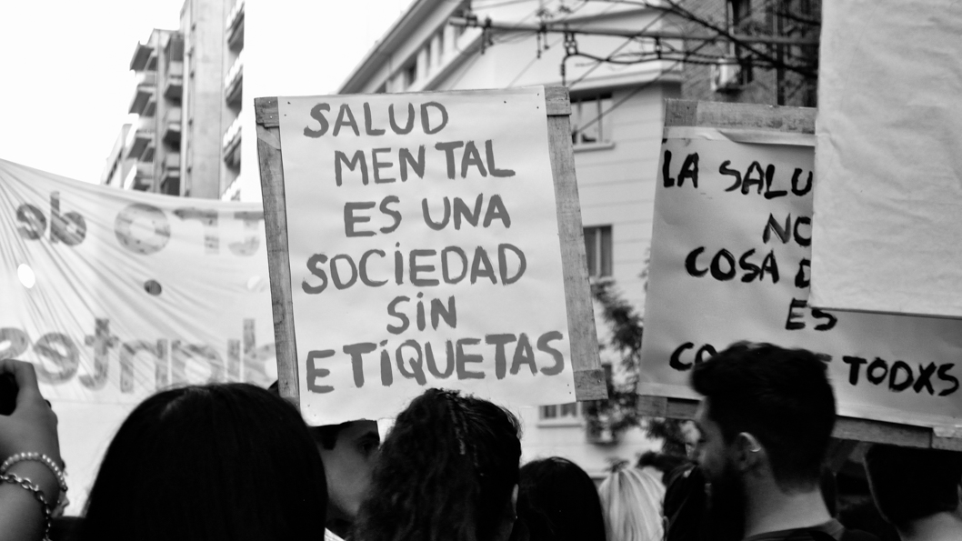
Muchas gracias
jorgelinadiiorio@intercambios.org.ar

